Slide 1

Klinisch redeneren
PARALLELDAG 1

Slide 2
KLINISCH REDENEREN IN DE OPLEIDINGSPRAKTIJK VAN DE HUISARTS
IS KERN VAN HET VAK !

Slide 3
Vraag van aios :
Kan je komen meekijken?
Wat zou het kunnen zijn?
Heb ik aan alles gedacht?
Hoe kan ik dit behandelen?
Wat zou jij doen?
Wat kan ik nu het beste voorschrijven?
Zal ik hem/haar verwijzen?
Of?......

Slide 4
Vragen is belangrijk.
Daardoor weet je als opleider: ( cave aios , die niet vragen)
dat de aios nadenkt en er niet uit komt.
dat de aios op z’n minst twijfelt.
dit met je deelt ……
Een leermoment heeft, waar je als opleider je docentrol kan pakken.
Notes:
Misschien is een aios die veel vraagt ‘lastig’;
een aios , die niet vraagt is mogelijk gevaarlijk en nog veel lastiger!

Slide 5
DOORVRAGEN is nog belangrijker!
Start met tijd te maken, zodat je echt kunt luisteren.
Soms is er ruimte op het consultatiemoment zelf om door te vragen.
Vaker iets voor het leergesprek; dus kom er op terug =taak docent!
wat wilde je nu precies weten?
heb je van mij antwoord gekregen op je vraag?
Notes:
Bespreek een consultatie altijd na. Daarmee gebruik je een leermoment, begrijp je elkaar beter en ga je dieper in op de problematiek.

Slide 6
Weest nieuwsgierig
En dan…. Doorvragen : Waar begon je onzekerheid? , wat dacht je, waar was je precies onzeker over, aan welke mogelijkheden heb je zelf gedacht? Wat vind je het meest waarschijnlijk ? Wat vindt je nog meer een goede mogelijkheid/ wat vindt je spannend? Wat maakt het spannend voor je? Wat wil je zeker niet missen? Is er nog een gedachte , die je niet loslaat of waar je niet zeker over bent…..
Wat vond je bij onderzoek, hoe zeker was je daarvan ? Heb je daar nog vragen over?

Slide 7
Komen tot Differentiaal diagnose!!
Wat is de meest waarschijnlijke diagnose?
Wat pleit daarvoor? ( anamnestisch, onderzoek, aanvullend onderzoek)
Wat niet?
Welk aanvullend onderzoek is eventueel gewenst?
Wat is een goede andere mogelijkheid?
Hoezo?
Wat wil je zeker niet missen?
Hoe kan je deze dd’s uitsluiten?
Notes:
Dit moet echt gebeuren: DD’s opstellen in je hoofd als aios. Opleiders doen dat ook, maar dit gaat zo automatisch dat ze het vaak niet door hebben. Hier is veel over geschreven. Zie literatuur wiki.

Slide 8
Resultaat :
Zicht op de kennis van je aios
Zicht op het toepassen van de kennis van je aios.
Sparren
Samen opzoeken
Samen twijfelen en reflecteren…..
Samen leren en puzzelen
Notes:
Hiermee krijg je duidelijkheid in wat de aios kan en ( nog) niet kan..

Slide 9
Resultaat :
Zicht op de kennis van je aios
Zicht op het toepassen van de kennis van je aios.
Sparren
Samen opzoeken
Samen twijfelen en reflecteren…..
Samen leren en puzzelen
Notes:
Nogmaals: Hiermee krijg je duidelijkheid in wat de aios kan en ( nog) niet kan..

Slide 10
Opdracht in kleine groepjes opleiders
In tweetallen elkaar bevragen over het klinisch redeneren van je aios. :
Bespreek een moment waarop je verbaasd was over de kennis van je aios , positief dan wel negatief; wat vind je van de kennis van je aios?
Kan je dat uitsplitsen? Veel academische kennis, veel anatomie kennis, veel fysiologie kennis, veel epidemiologische kennis, veel praktische kennis? Veel talent om gebrek aan kennis te verbloemen?
Bij klinisch redeneren gaat het om toepassen van de kennis.
Zoek een voorbeeld van de laatste dagen waarbij je iets opviel of verbaasde.

Slide 11
Opdracht in kleine groepjes (aios + opleiders)
In 4 of 5 tallen uit elkaar : steeds 2 aios met hun opleiders. Geef opdracht om elkaar te bevragen op de onzekerheid die ze ervaren:
* als opleider : hoe ga je om met ‘durven loslaten’ ? Ben je daarin, denk je, + of – gemiddeld?
* als aios: waar zit je grootste onzekerheid deze weken? Niet weten, niet kunnen?

Slide 12
Klinisch redeneren
PARALLELDAG 1B
Met aios
Notes:
De laatste dia’s is vooral mee te nemen in gesprekken van aios met opleiders samen.

Slide 13
Bedenk daarbij:
De HAO is ook beoordelaar ; dit kan de consultatie beïnvloeden. Voor vele aios is die dubbelrol onveilig.
Een gesprek over “hoe wil ik geconsulteerd worden als hao” is belangrijk om mee te starten én regelmatig te bespreken.
Het nabespreken van consultaties in het leergesprek is essentieel om ervan te leren én om onderlinge onduidelijkheden / wrijvingen vóór te zijn.

Slide 14
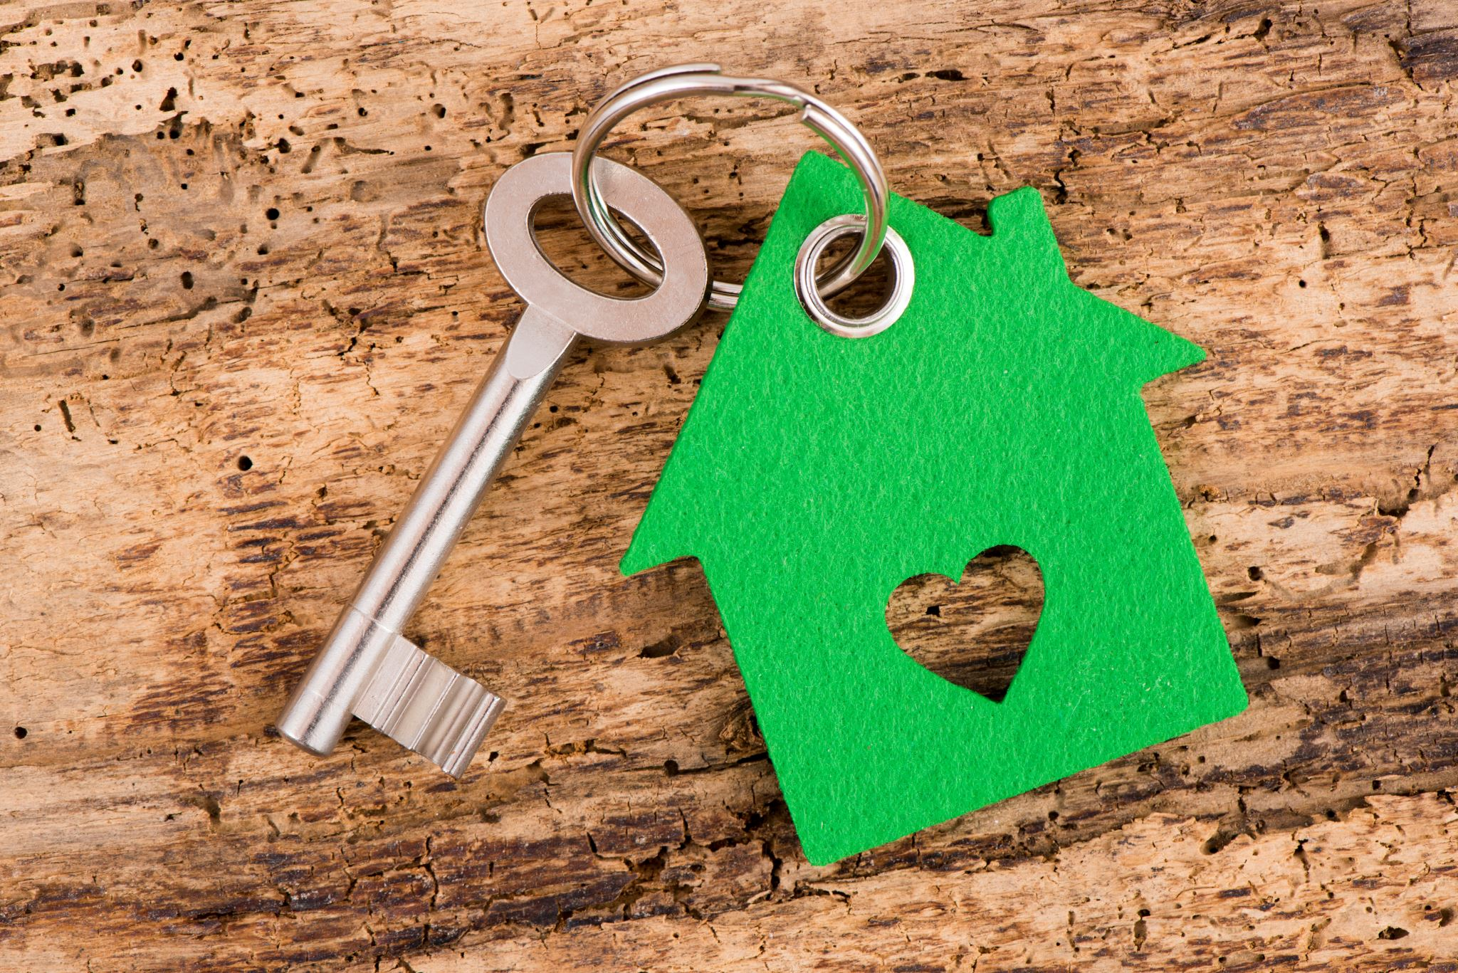

En….
Notes:
Take home boodschap:

Slide 15
Wat neem je mee aan ‘goede’ voornemen?
?

